Slide 1

HỆ THỐNG ĐIỀU KHIỂN NHIỆT ĐỘ PHÒNG
2
+
2
+
Nhóm 01

Slide 2


2
+
THÀNH VIÊN
2
+
HUỲNH NGỌC CẨN
NGUYỄN ĐỨC KHẢI
LÊ MINH HOÀNG
LÊ MINH TÚ
NGUYỄN TẤN THUYỀN
NGÔ THỊ XUÂN THANH

Slide 3
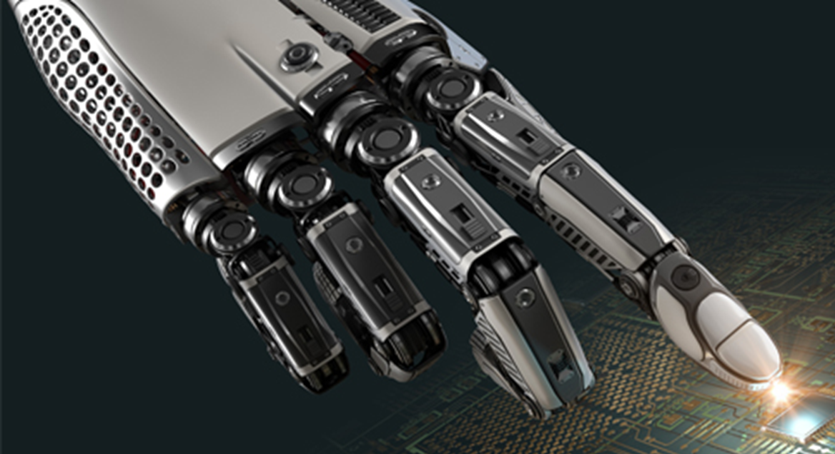
NỘI DUNG
1
2
3
4
5
6
PROBLEM
NGUYÊN LÝ
HOẠT ĐỘNG
XÂY DỰNG MÔ HÌNH
MÔ PHỎNG
NHẬN XÉT
MỞ RỘNG
ĐỀ TÀI

Slide 4
2
+
PROBLEM
Yêu cầu công nghệ:
Khi nhiệt độ phòng xuống thấp dưới 15 độ C, bộ điều khiển bắt đầu hoạt động.
Nhiệt độ phòng đạt 25 độ sau 30s.
Ít bị tác động của nhiễu.
Độ lọt vố POT không quá 10%.
Thông số của hệ thống:
Nhiệt độ ban đầu của phòng: 15 độ C.
Nhiệt độ môi trường xung quanh: 13 độ C.
Lý do chọn đề tài
Vào mùa đông, nhiệt độ nhiều nơi ở Việt Nam xuống rất thấp (<15 độ C). Vì vậy, việc dùng lò sưởi để sưởi ấm phòng là điều hết sức cần thiết. Một trong những yêu cầu đặt ra là nhiệt độ phòng phải luôn giữ ở mức ổn định, không bị ảnh hưởng bởi các yếu tố bên trong lẫn bên ngoài môi trường.
Nhận thấy thực tế trên, nhóm đã nghiên cứu và thiết kế bộ điều khiển PID, áp dụng cho mô hình điều khiển ổn định nhiệt độ phòng.

Slide 5

Nguyên lý hoạt động
Đầu vào của hệ thống là giá trị nhiệt độ mong muốn, có thể tùy chỉnh thông qua bộ chuyển đổi điện áp.
Đầu ra của hệ thống được đo bởi một cảm biến nhiệt độ (cặp điện trở hoặc nhiệt trở kế). Nhiệt độ được chuyển thành giá trị điện áp tương ứng và được so sánh với giá trị đặt ban đầu.
Hệ thống đạt trạng thái ổn định khi nhiệt độ trong phòng bằng với nhiệt độ mong muốn, tức là lượng nhiệt đi vào phòng cân bằng với lượng nhiệt thoát ra ngoài môi trường.

Slide 6
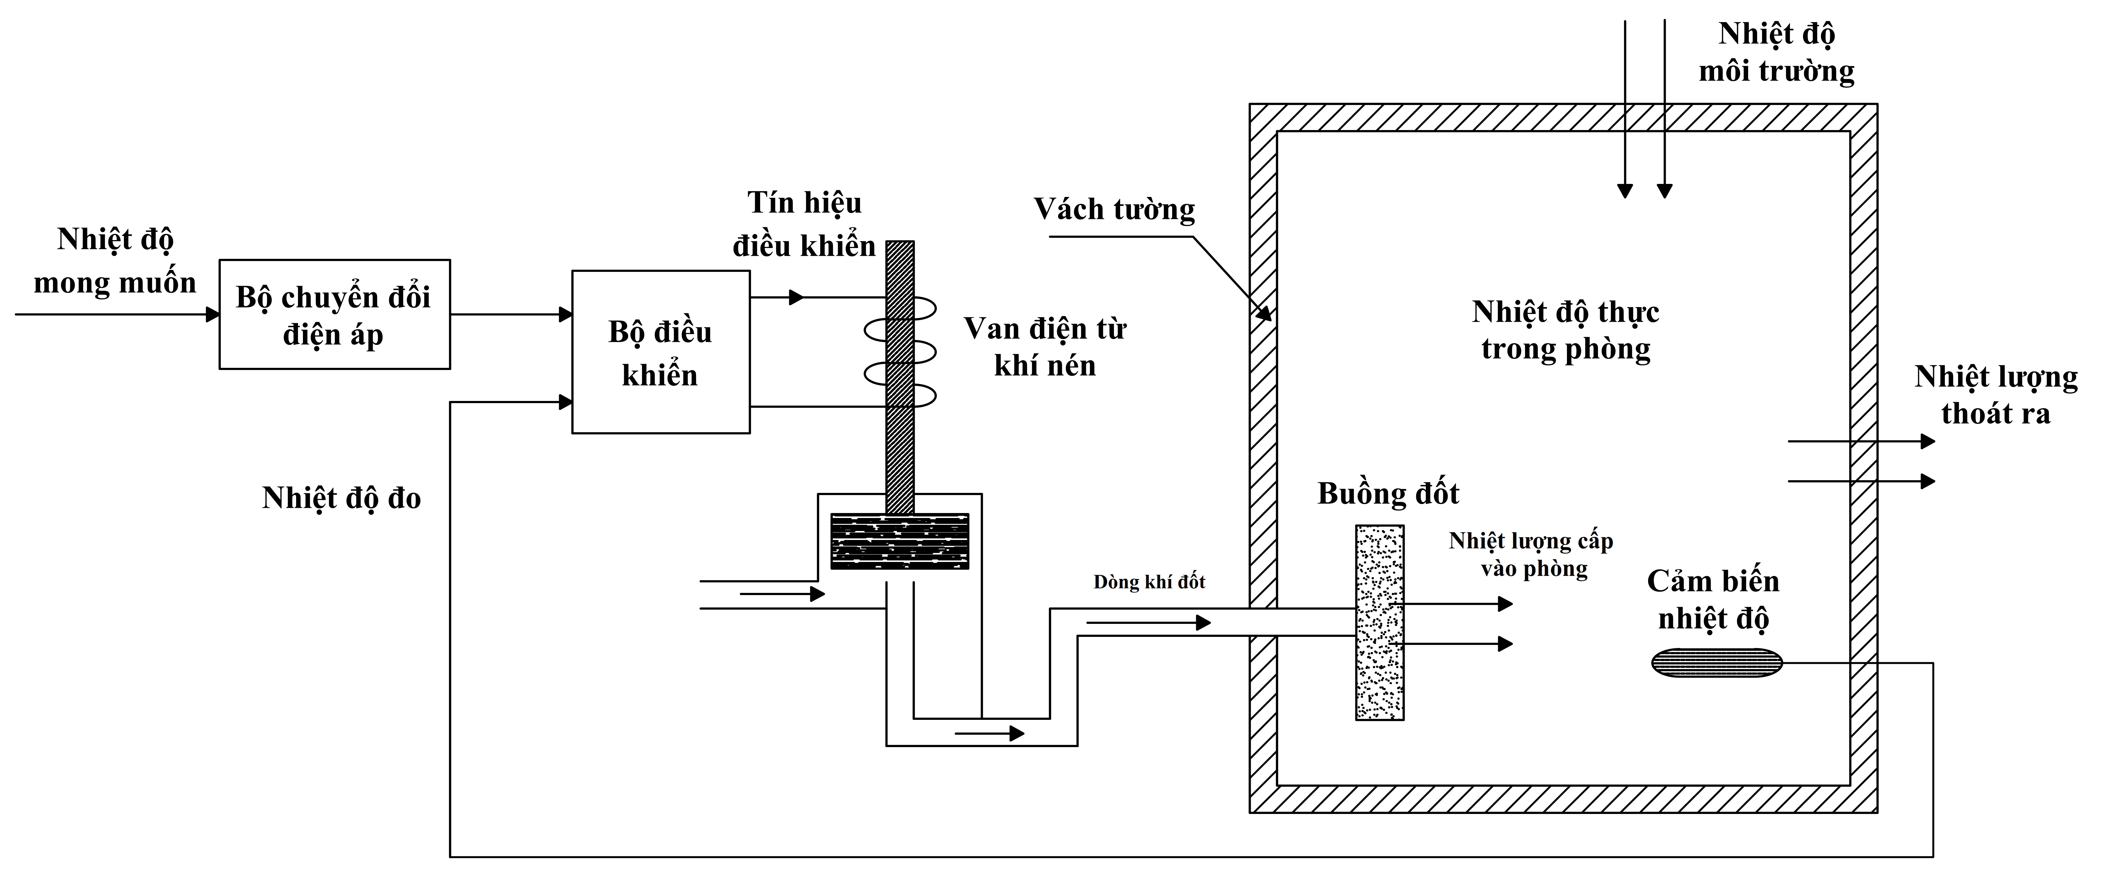
Nguyên lý hoạt động

Slide 7
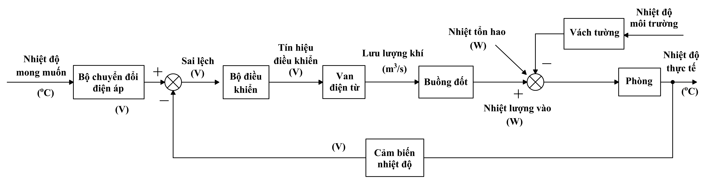
Sơ đồ khối mô tả hệ thống.

Slide 8

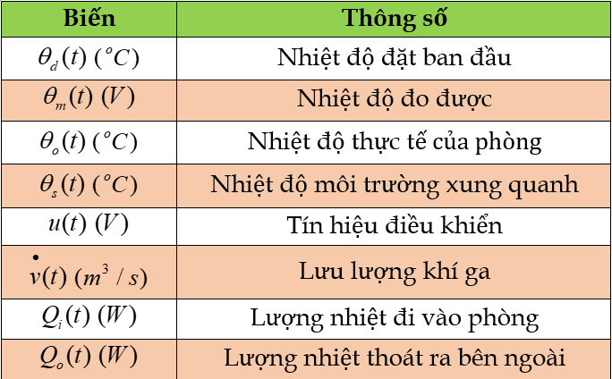
2
+
XÂY DỰNG
MÔ HÌNH
Các biến quá trình của hệ thống:

Slide 9

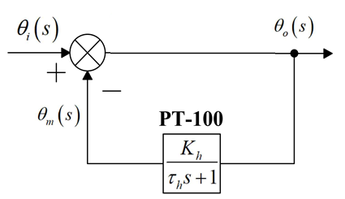
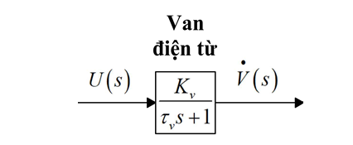
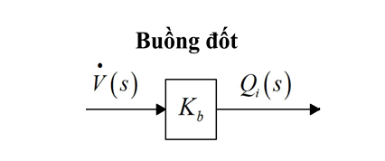





2
+
Nhiệt độ đo được từ PT-100:
Với:
(1)
Hàm truyền của Van:
(2)
Buồng đốt: Chuyển đổi lưu lượng khí $\overset{•}{v}(t)$sang dòng nhiệt $Q_{i}(t)$:
(3)
2
+
$$\left.θ_{m}(s)=H_{1}(s).θ_{o}(s\right)$$
$$H_{1}\left(s\right)=\frac{K_{h}}{τ_{h}s+1}$$
$$\frac{\overset{•}{V}(s)}{\left.U(s\right)}=\frac{K_{v}}{τ_{v}s+1}$$
$$Q_{i}\left(s\right)=K_{b}.\overset{•}{V}(s)$$

Slide 10
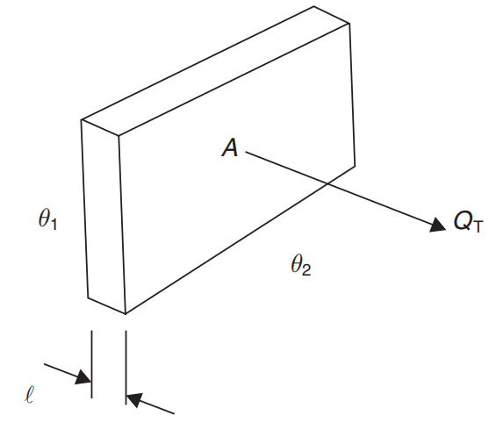





Quá trình trao đổi nhiệt trong phòng:
Giả sử nhiệt độ bằng nhau tại mọi điểm trong phòng.
Xét quá trình truyền nhiệt theo một chiều.
Phương trình Fourier của dòng nhiệt là:
Trong đó: A $\left(m^{2}\right)$là tiết diện bề mặt theo hướng truyền nhiệt $x$ ;
$k (\frac{W}{mK})$ là độ dẫn nhiệt của vật liệu.
Lấy tích phân, ta được: hay:
Trong đó: (Ks/J) là kháng nhiệt của vật liệu; $l$ (m) là độ dầy của vật liệu.
$$Q_{T}=−kA\frac{dT}{dx}$$
$$\int_{0}^{l}{Q_{T}dx} \text{=}−\int_{θ_{1}}^{θ_{2}}{kAdT}$$
$$θ_{1}\left(t\right)−θ_{2}\left(t\right)=\frac{l}{kA}.Q_{T}\left(t\right)=R_{T}.Q_{T}\left(t\right)$$
$$R_{T}=\frac{l}{kA}$$

Slide 11







Từ đó, dòng nhiệt thoát ra ngoài qua bức tường:
(4)
Xét hệ gồm nhiều quá trình truyền nhiệt:
Tổng nhiệt năng chứa trong hệ:
Trong đó: m (kg) là khối lượng chất; $C_{p}$ (J/kg.K) là nhiệt dung riêng của chất.
Khi đó, tổng dòng nhiệt trong hệ:
Hay: ; với (J/K) là nhiệt dung của không khí trong phòng.
Từ đó: (5)
$$Q_{o}\left(t\right)=\frac{θ_{o}\left(t\right)−θ_{s}\left(t\right)}{R_{T}}$$
$$H\left(t\right)=mC_{p}θ\left(t\right)$$
$$\frac{dH}{dt}=mC_{p}\frac{dθ}{dt}$$
$$Q_{T}\left(t\right)=C_{T}\frac{dθ}{dt}$$
$$C_{T}=mC_{p}$$
$${Q_{T}\left(t\right)=Q}_{i}\left(t\right)−Q_{o}\left(t\right)=C_{T}\frac{dθ_{o}}{dt}$$

Slide 12
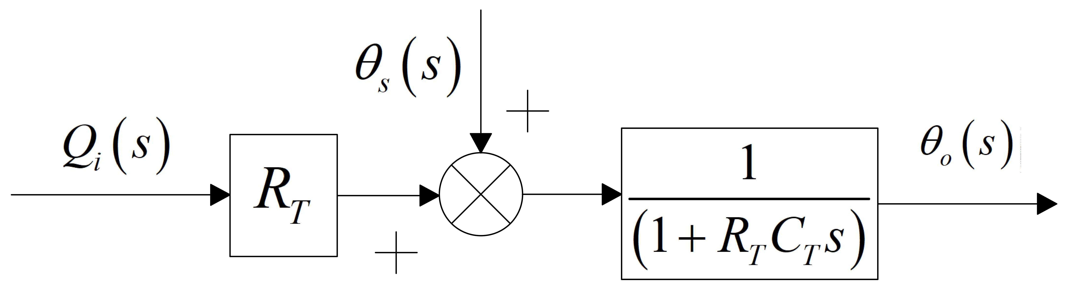





$$Q_{i}\left(t\right)−\frac{θ_{o}\left(t\right)−θ_{s}\left(t\right)}{R_{T}}=C_{T}\frac{dθ_{o}}{dt}$$
Từ (4) và (5), ta có:
Hay (6)
Laplace 2 vế phương trình (6), ta được:
(7)
Sơ đồ khối mô tả phương trình (7):
Tín hiệu điều khiển của bộ PID:
$$R_{T}Q_{i}\left(t\right)+θ_{s}\left(t\right)=θ_{o}\left(t\right)+R_{T}C_{T}\frac{dθ_{o}}{dt}$$
$$R_{T}Q_{i}\left(s\right)+θ_{s}\left(s\right)=\left(1+R_{T}C_{T}s\right)θ_{o}\left(s\right)$$
$$U\left(s\right)=K_{p}\left(1+\frac{1}{T_{i}s}+T_{d}s\right)E\left(s\right)$$
$$U(s)=K_{p}\left(1+\frac{1}{T_{i}s}+T_{d}s\right).\left[θ_{d}\left(s\right)−θ_{m}\left(s\right)\right]$$

Slide 13
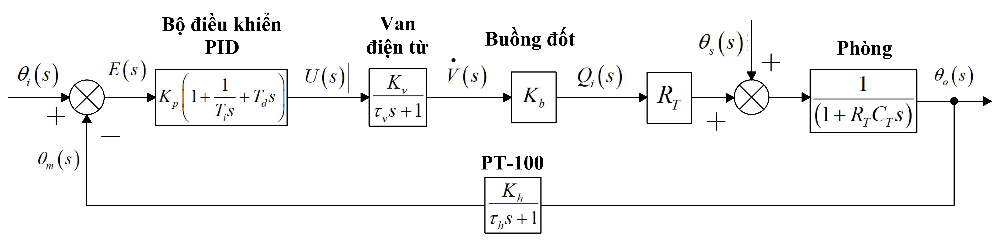
Sơ đồ khối toàn hệ thống:

Slide 14
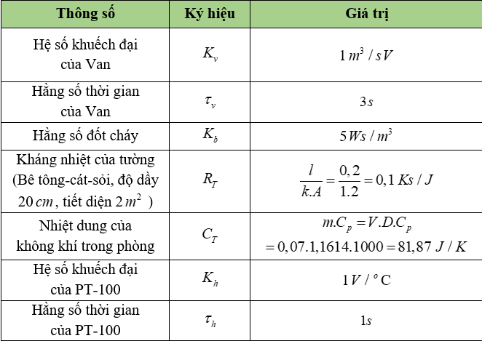
2
+
MÔ PHỎNG
Thông số của hệ thống:

Slide 15
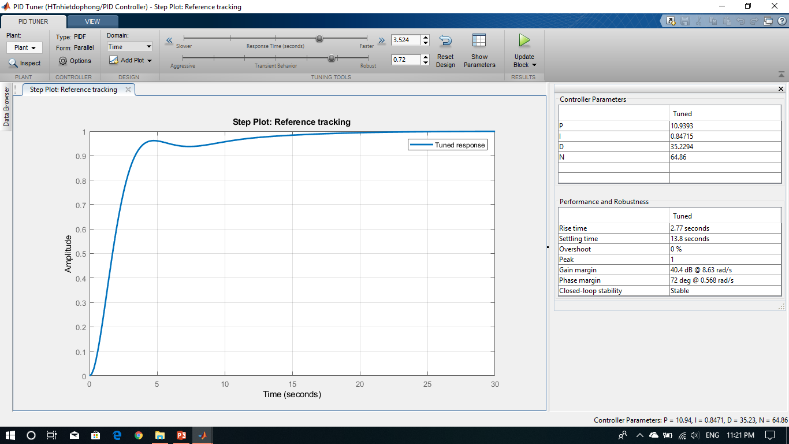
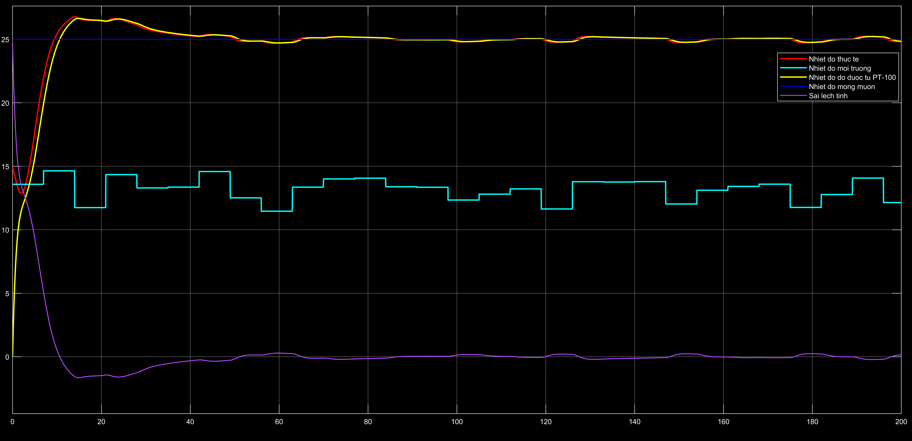
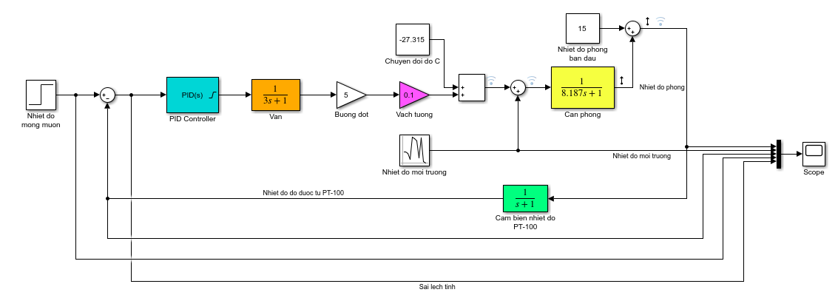
2
+
MÔ PHỎNG
Sơ đồ Simulink:
Hiệu chỉnh PID dùng PID Tuner:
Kết quả mô phỏng:

Slide 16
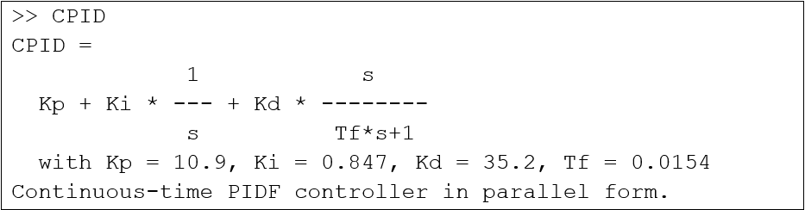
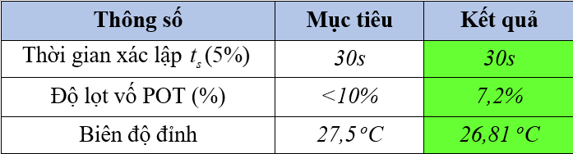
2
+
NHẬN XÉT
Thông số bộ điều khiển PID:
Bộ điều khiển đáp ứng được yêu cầu chất lượng đặt ra:

Slide 17
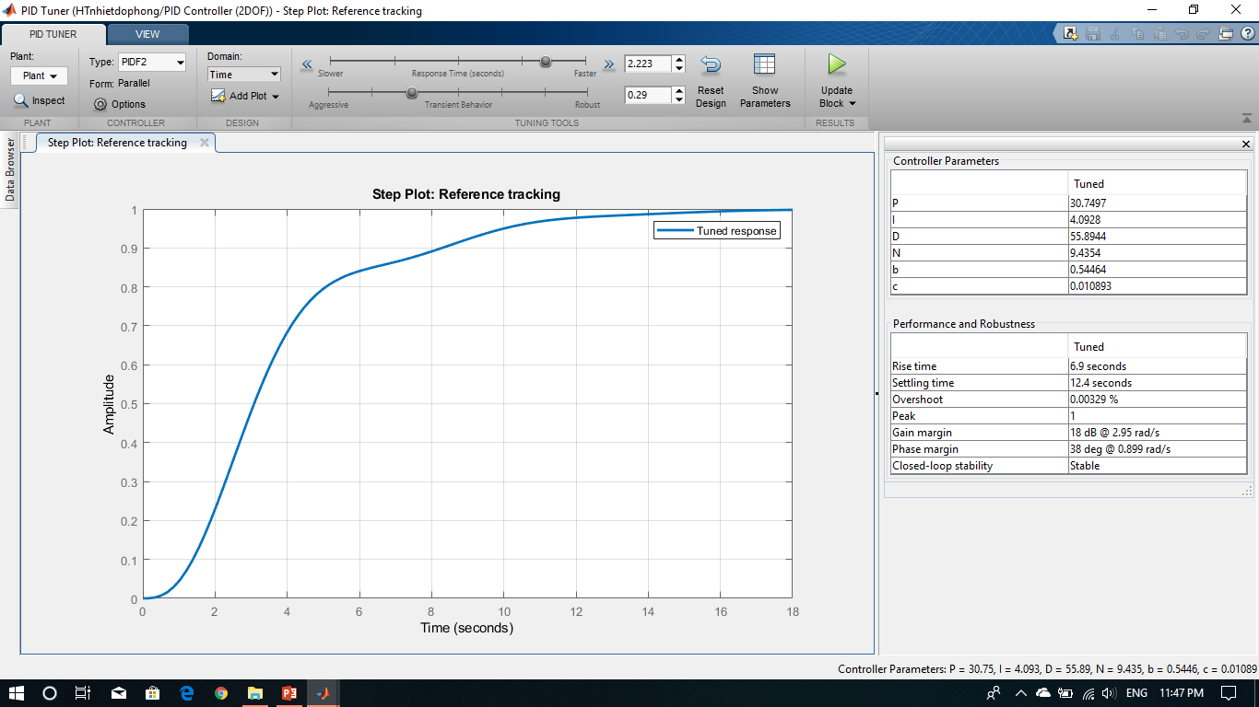
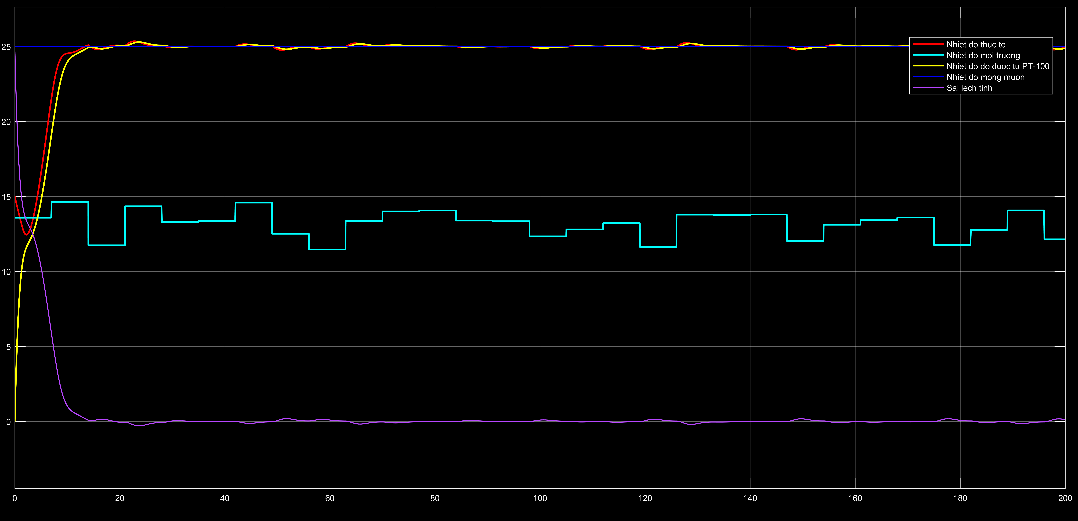
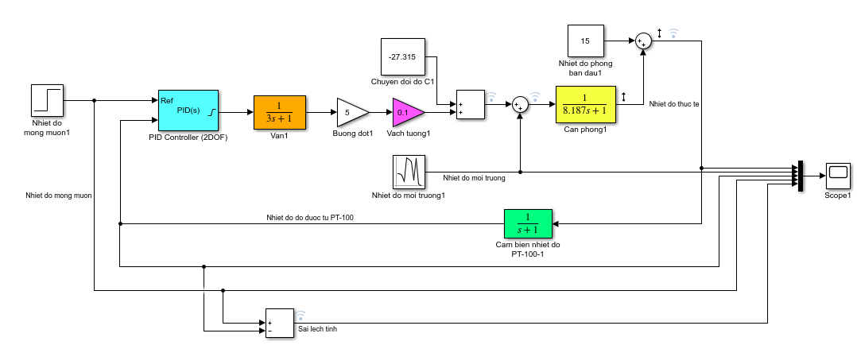
Mở rộng và phát triển đề tài.
Để cải thiện hơn nữa chất lượng của hệ thống, giảm thời gian đáp ứng cũng như loại bỏ tác động của nhiễu, ta sử dụng bộ điều khiển PID 2 bậc tự do PID-2DOF (Two Degrees of Freedom).
Dựa vào kết quả mô phỏng, ta thấy: Nhiễu được loại bỏ hoàn toàn, thời gian đáp ứng nhanh và độ lọt vố rất thấp, gần như không có.

Slide 18
THANK YOU
2
+
2
+

